Slide 1
เกณฑ์กิจกรรม
การแต่งคำประพันธ์
รศ.ประพนธ์ เรืองณรงค์
นายชมพร เพชรอนันต์กุล

Slide 2
ฉันทลักษณ์บังคับ
ไม่ตรวจให้คะแนน
(คะแนนเป็นศูนย์)

Slide 3
กลอนสี่
สัมผัสบังคับของกลอนสี่ มี ๔ แห่ง ดังนี้ ๑. คำท้ายวรรคแรก สัมผัสกับคำที่ ๒ ของวรรคที่ ๒ ๒. คำสุดท้ายของวรรคที่ ๒ สัมผัสกับคำสุดท้ายของวรรคที่ ๓ และคำที่ ๒ ของวรรคที่ ๔ ๓. คำสุดท้ายของวรรคที่ ๔ ของบทต้น สัมผัสกับคำสุดท้ายวรรคที่ ๒ ของบทถัดไป

Slide 4
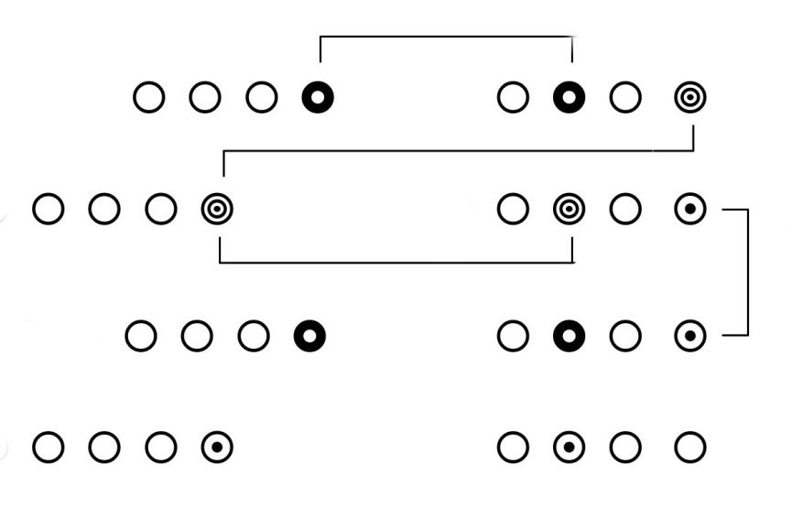
ผังกลอนสี่

Slide 5
ตัวอย่าง
อีกกลอนสี่นั้น โดยบัญญัติไข
เรียงเรียบเทียบใน แบบไว้จงจำ
จัดวรรคละสี่ วิธีคมขำ
จำแนกแจกคำ สำผัศฟัดจอง
ประชุมลำนำ

Slide 6
ด่านที่ ๑ ไม่มีสัมผัสระหว่างวรรค

Slide 7
ไม่มีสัมผัสระหว่างวรรค
อาเซียนรวมใจ กันสิบประเทศ
ช่างแสนวิเศษ ทุกเขตปลอดภัย
อาเซียนรวมจิต สิบมิตรประเทศ
ช่างแสนปลอดภัย อยู่ในอาเซียน
อาเซียนรวมจิต สิบมิตรประเทศ
ช่างแสนวิเศษ อยู่ในอาเซียน

Slide 8
(ปัญหา)
ฉันเป็นคนไทย ใจรักพี่น้อง
รักแผ่นดินทอง ของประเทศไทย

Slide 9
ด่านที่ ๒
สัมผัสระหว่างบท
(สัมผัสเชื่อมบท)

Slide 10
ข้อบังคับ
คำสุดท้ายของบทต้น (วรรคที่ ๔) ส่งสัมผัสไปยังคำสุดท้าย ของวรรคที่ ๒ ในบทถัดไป

Slide 11
ในวันแม่นี้ วันดีเหลือหลาย รักแม่อย่าอาย ไม่หน่ายแม่เรา
พร้อมที่ห่วงใย รักไม่มีแต่ ฉันรักคุณแม่ รักแท้มั่นคง

Slide 12
ด่านที่ ๓
ใช้สระเสียงสั้น
สัมผัสกับสระเสียงยาว

Slide 13
การใช้สัมผัสสระผิด (สระสั้น-สระยาว) ให้ดูที่รูปสระเป็นสำคัญ เช่น ไอ กับ อาย, เอา กับ อาว เอ็น กับ เอน, อัน กับ อาน, อุน กับ อูน, อิน กับ อีน อัม กับ อาม, ฯลฯ

Slide 14
คุณครูทุกคน มีปนหลากหลาย ความรู้มากมาย มอบให้ศิษย์มา วิชาความรู้ ควบคู่ศึกษา อยากบอกครูว่า สัญญารักครู

Slide 15
ทำดีเข้าไว้ แม้ใครมิเห็น
อย่าคิดก่อเวร อย่าเป็นคนเลว
เกิดมามีกรรม ต้องจำฝืนทน
มีทุกข์ระทม อย่าบ่นไปเลย

Slide 16
ด่านที่ ๔
เขียนไม่ครบตามที่กำหนด

Slide 17
กำหนดให้เขียน กลอนสี่
จำนวน ๔ บท ภายใน ๑ ชั่วโมง
หากเขียนไม่ครบ
แม้ขาดเพียงวรรคเดียว
กรรมการก็ไม่ตรวจให้คะแนน

Slide 18
คำถาม
๑. ในกลอนสี่ คำว่า สยาม ห้องสมุด อนุรักษ์ ประชาธิปไตย ถือเป็นกี่คำ (พยางค์)
๒. กลอนสี่ คำสุดท้ายของวรรคที่ ๑ รับสัมผัสกับคำที่หนึ่งของวรรคที่สองได้
๓. กลอนสี่ คำสุดท้ายของวรรคที่ ๓ รับสัมผัสคำที่หนึ่งของวรรคที่ ๔ ได้ไหม
๔. กลอนสี่ วรรคสุดท้ายไม่มีสัมผัสรับจากคำสุดท้ายของวรรคที่ ๓ ได้ไหม

Slide 19
กาพย์ยานี ๑๑
สัมผัสบังคับของกาพย์ยานี มี ๓ แห่ง ดังนี้ ๑. คำท้ายวรรคแรก สัมผัสกับคำที่ ๓ ของวรรคที่ ๒ ๒. คำสุดท้ายของวรรคที่ ๒ สัมผัสกับคำสุดท้ายของวรรคที่ ๓ ๓. คำสุดท้ายของวรรคที่ ๔ ของบทต้น สัมผัสกับคำสุดท้ายวรรคที่ ๒ ของบทถัดไป

Slide 20
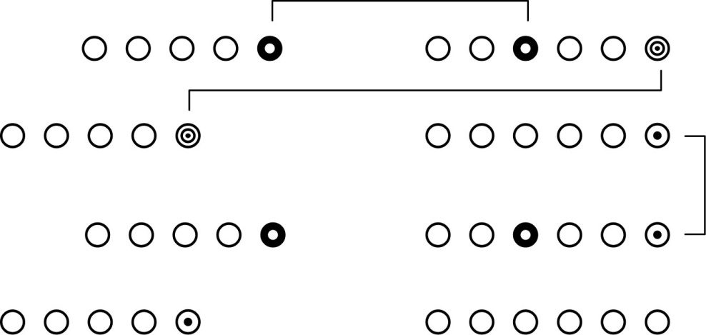
ผังกาพย์ยานี ๑๑

Slide 21
ตัวอย่าง
ห้วงโขงเคยแห้งขอด แผ่นดินกอดแผ่นดินกัน
แผ่นฟ้าเคยพาฝัน ยังเชื่อมจิตอยู่ชิดใจ
น้องลาวถึงหนาวร้อน ล้วนสะท้อนถึงอ้ายไทย
อ้ายหนาวสักคราวไหน คงหนาวล่องถึงน้องลาว
ชมพร เพชรอนันต์กุล

Slide 22
ด่านที่ ๑ ไม่มีสัมผัสระหว่างวรรค

Slide 23
ไม่มีสัมผัสระหว่างวรรค
มือพ่อแม้หยาบกร้าน กายพ่อต้านทั้งลมฝน
หวังใจได้ชื่นชม อนาคตลูกงดงาม

Slide 24
ด่านที่ ๒
สัมผัสระหว่างบท
(สัมผัสเชื่อมบท)

Slide 25
ข้อบังคับ
คำสุดท้ายของบทต้น (วรรคที่ ๔) ส่งสัมผัสไปยังคำสุดท้าย ของวรรคที่ ๒ ในบทถัดไป

Slide 26
ลูกเป็นสมบัติพ่อ ที่เกิดก่อทั้งรูปนาม
สิ่งผิดอย่าหลงตาม จงหลีกลี้เร่งหนีมัน
เงินพ่อเจียดส่งมา เพราะหาปลาได้น้อยไป
หวังลูกคงเข้าใจ จ่ายในสิ่งที่จำเป็น

Slide 27
ด่านที่ ๓
ใช้สระเสียงสั้น
สัมผัสกับสระเสียงยาว

Slide 28
ถ้าทำก็ทำได้ แต่มิง่ายที่จะทำ
ก็เห็นเป็นเรื่องกรรม อันเคยก่ออยู่พอการ
ทำดีวันนี้เถิด จะประเสริฐและสุขสันต์
ทำตนเป็นคนพาล จะเดือดร้อนนอนทุกข์ใจ

Slide 29
ด่านที่ ๔
เขียนไม่ครบตามที่กำหนด

Slide 30
กำหนดให้เขียน กาพย์ยานี ๑๑
จำนวน ๘ บท ภายใน ๑ ชั่วโมง
หากเขียนไม่ครบ
แม้ขาดเพียงวรรคเดียว
กรรมการก็ไม่ตรวจให้คะแนน

Slide 31
คำถาม
๑. กาพย์ยานี ๑๑ เขียนวรรคหน้า ๖ พยางค์ได้หรือไม่
๒. กาพย์ยานี ๑๑ จำเป็นต้องย่อหน้าทุกบทหรือไม่
๓. การวางจังหวะคำไม่ลงตัว เช่น วรรคแรกของกาพย์ ให้อ่าน สอง - สาม ตัวอย่าง
กาพย์ยานีสิบเอ็ด หรือ ธรรมชาติงดงาม
แต่งอย่างนี้มีทำให้เสียคะแนนหรือไม่

Slide 32
ฉันทลักษณ์บังคับ
กลอนสุภาพ
ไม่ตรวจให้คะแนน
(คะแนนเป็นศูนย์)

Slide 33
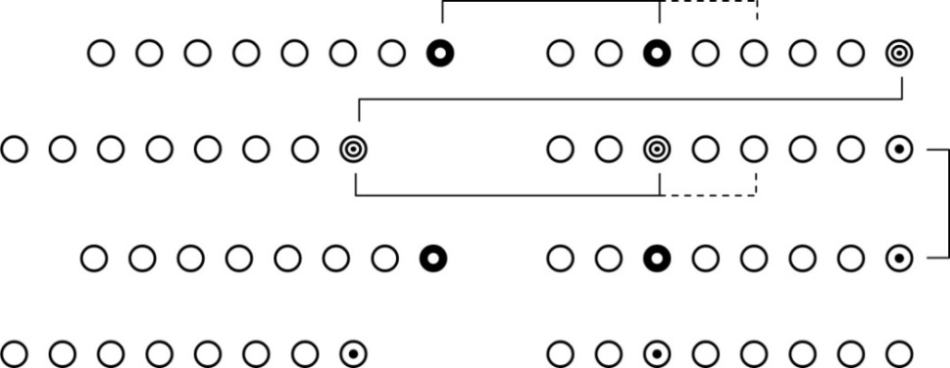

Slide 34
ตัวอย่าง กลอนที่มีวรรคละ ๘ คำ
โลกระอุกระไอแห่งไฟอบ แม้นมืดกลบพื้นที่มีไฟส่อง
หนึ่งส่วนในธาตุสี่มีไฟครอง เผาทั้งผองมอดไหม้เมื่อไฟคลุม
ยังประโยชน์มากมายยามไฟโชติ ก่อเกิดโทษเพราะภัยพิษไฟสุม
แต่กิเลสผลาญใจคือไฟรุม ดับไฟกลุ่มนี้ได้โลกไม่ร้อน
(ไฟ : ชมพร เพชรอนันต์กุล)
อบ – กลบ เป็นสัมผัสนอก (สัมผัสระหว่างวรรค)
ส่อง – ครอง – ผอง เป็นสัมผัสนอก (สัมผัสระหว่างวรรค)
รุม – สุม เป็นสัมผัสเชื่อมบท

Slide 35
ตัวอย่าง กลอนที่มีวรรคละ ๙ คำ
ใช่สูงศักดิ์แล้วจะลอยได้บ่อยครั้ง ใช่พลาดหวังแล้วจะเวียนเปลี่ยนได้ใหม่
ใช่ต่ำศักดิ์แล้วจะสิ้นโบยบินไป มิมีวัยมิมีชั้นฐานันดร
ไม่ยากเย็นจนเกินไปไม่ง่ายนัก ไม่มีหลักเกณฑ์อะไรแต่ไม่กร่อน
จะว่าเย็นก็ไม่ใช่แต่ไม่ร้อน จะว่าอ่อนก็ไม่แท้แต่ไม่งอม
(รัก? : ประสิทธิ์ โรหิตเสถียร)
ครั้ง – หวัง เป็นสัมผัสนอก (สัมผัสระหว่างวรรค)
ใหม่ – ไป – วัย เป็นสัมผัสนอก (สัมผัสระหว่างวรรค)
ดร – กร่อน เป็นสัมผัสเชื่อมบท

Slide 36
ด่านที่ ๑
เสียงท้ายวรรค

Slide 37
ท้ายวรรค คือ คำสุดท้ายของแต่ละวรรค
เสียงท้ายวรรค ก็คือ เสียงวรรณยุกต์ของคำสุดท้ายของแต่ละวรรค
วรรคที่ ๑ ใช้ได้ทุกเสียง แต่ควรเลี่ยงเสียงสามัญ
วรรคที่ ๒ ห้ามใช้เสียงสามัญ, เสียงตรี
วรรคที่ ๓ ห้ามใช้เสียง เอก, โท, จัตวา
วรรคที่ ๔ ห้ามใช้เสียง เอก, โท, จัตวา

Slide 38
บทท่องจำ การใช้เสียงท้ายวรรคของกลอนสุภาพ วรรคแรกใช้ทุกเสียง แต่ควรเลี่ยงเสียงสามัญวรรคสองนั้นสำคัญ ห้ามสามัญกับเสียงตรี เอก โท จัตวา อย่าลงวรรคสามและสี่ จดจำไว้ให้ดี กลอนแปดมีกฎเกณฑ์เอย

Slide 39
ด่านที่ ๒ คำที่มีสระเสียงสั้น ห้ามรับสัมผัสกับสระเสียงยาว

Slide 40
ด่านที่ ๓
สัมผัสระหว่างบท
(สัมผัสเชื่อมบท)

Slide 41
ด่านที่ ๔
อย่ารับสัมผัสเพี้ยน

Slide 42
อารมณ์ร้อนวู่วามความไม่คิด
พาชีวิตผิดพลาดอาจเสียขวัญ
ยิ่งนานยิ่งทรมานผลาญชีวัน
ให้ชอกช้ำดวงใจไปทั้งปี

Slide 43
ด่านที่ ๕
เขียนให้จบบท
หรือให้ครบตามที่กำหนด

Slide 44
ให้ดูว่าเขาสั่งให้เขียนกี่บท
บางที่อาจสั่งเป็นจำนวนคำกลอน ก็ต้องทำความเข้าใจด้วย

Slide 46
ฉันทลักษณ์ไม่บังคับ
(พบข้อผิดพลาด ถูกหักคะแนน)

Slide 47
ด่านที่ ๖
อย่า สัมผัสซ้ำ

Slide 48
สัมผัสซ้ำ แม้จะไม่ถือว่าผิดฉันทลักษณ์ แต่ก็เป็นข้อผิดพลาดในการแต่ง เพราะกรรมการจะหักคะแนนกลอนที่มีสัมผัสซ้ำ และทุกสนามการแข่งขัน กลอนที่มีสัมผัสซ้ำมักจะไม่ได้รางวัล
การสังเกตสัมผัสซ้ำ ให้ดูการออกเสียง (ฟังเสียง) เป็นสำคัญ

Slide 49
ถ้าแค่นี้ แค่นี้ ยังแค่นี้
ถ้าแค่นี้ แค่นี้ จะแค่ไหน
ถ้าแค่นี้ แค่นี้ แทบขาดใจ
ถ้าแค่นี้ แค่ไหน ใจขาดรอน

Slide 50
ถ้าเธอโกรธ โอเค ฉันขอโทษ
ถ้าเธอโกรธ โอเค ฉันไปหา ถ้าฉันโกรธ โอเค เธอต้องมา ถ้าไม่มา โอเค เราเลิกกัน

Slide 51
เยาวชนรุ่นใหม่หัวใจชาติ
ต้องเปรื่องปราดรู้หน้าที่มีเหตุผล
มีสิทธิเสรีภาพกันทุกคน
ทุกชีพชนมีธรรมค้ำชีวา
คนบางคนใช้สิทธิในทางผิด
ก่อวิกฤตชาติเสียหายหลายปัญหา
เยาวชนใช้สิทธิคู่ปัญญา
ทุกชีวาพ้นทุกข์สุขสมใจ

Slide 52
คบมิตรแท้ห่างไกลอบายมุข
สรรค์สิ่งสุขมุ่งตามฝันอันสดใส
สร้างโรงเรียนสีขาวพราวพิไล
เราอาศัยร่วมกันทุกวันคืน

Slide 53
ด่านที่ ๗
อย่ามี สัมผัสเลือน

Slide 54
หมายถึง การรับสัมผัสในวรรคที่ ๒ หรือ วรรคที่ ๔ โดยรับที่คำที่ ๓ หรือ ๕ ตำแหน่งใดตำแหน่งหนึ่ง แต่ถ้ารับสัมผัสทั้งสองตำแหน่งพร้อมกันจะถือว่าเป็นสัมผัสเลือน

Slide 55
สิทธิ์ของใจ ใครรักใคร ก็ไม่ผิด แต่ลองคิด สักนิด ฉันผิดไหม ฉันรักเธอ ก็ไม่ผิด สิทธิ์ของใจ เธอรักใคร มิเป็นไร สิทธิ์ของเธอ

Slide 56
ด่านที่ ๘
อย่ารับสัมผัสผิดจังหวะ

Slide 57
ส่วนมากจะเกิดขึ้นในวรรคที่ ๒ และวรรคที่ ๔ เพราะทั้งสองวรรคให้รับสัมผัสคำที่ ๓ หรือคำที่ ๕ (ในกรณีที่วรรคนั้นมี ๘ คำ) แต่ถ้าแต่ง ๙ คำ จะรับสัมผัสคำที่ ๓ หรือคำที่ ๖

Slide 58
ฟ้าสีทอง ต้อนรับ ฉันกลับบ้าน
มวลดอกไม้ บานรับ ฉันกลับถิ่น
ชงโคโน้ม กิ่งเตี้ย ลงเรี่ยดิน
ซ่อนกลิ่นกรุ่น ลมพา มาแต่ไกล

Slide 59
อินทรวิเชียรฉันท์ ๑๑
สัมผัสบังคับของอินทรเชียรฉันท์ มี ๓ แห่ง ดังนี้ ๑. คำท้ายวรรคแรก สัมผัสกับคำที่ ๓ ของวรรคที่ ๒ ๒. คำท้ายของวรรคที่ ๒ สัมผัสกับคำท้ายของวรรคที่ ๓ ๓. คำท้ายของวรรคที่ ๔ ของบทต้น สัมผัสกับคำท้ายวรรคที่ ๒ ของบทถัดไป
คณะของฉันท์ ประกอบด้วย ต คณะ ต คณะ ช คณะ และ ครุลอย ๒ คำ

Slide 60
ผังกาพย์ยานี ๑๑
ต ต ช ครุลอย

Slide 61
ตัวอย่าง
ดาวฉายประกายหม่น ขณะชนฤทัยหมอง
พลันแสงประกายทอง รุจิส่องหทัยเมือง
แสงแห่งพระเมตตา ทะนุหล้าจรัสเรือง
ที่ทุกข์สิบรรเทือง มละโศกมลายสูญ
ชมพร เพชรอนันต์กุล

Slide 62
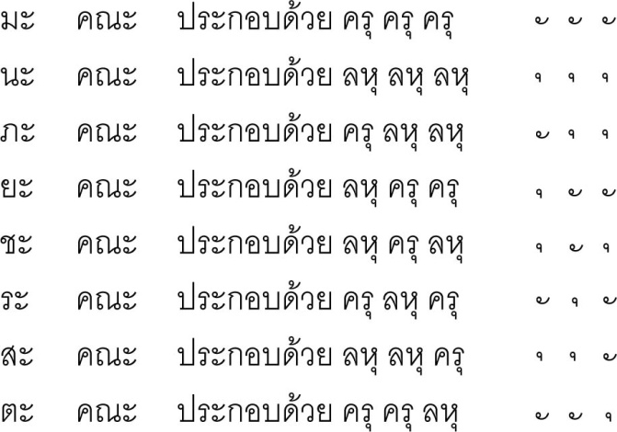

Slide 63
ด่านที่ ๑ ไม่มีสัมผัสระหว่างวรรค

Slide 64
ไม่มีสัมผัสระหว่างวรรค
สมนามสยามชาติ นรชนผดุงธรรม
สืบสานและสร้างสรรค์ ทะนุรัฐสวัสดี

Slide 65
ด่านที่ ๒
สัมผัสระหว่างบท
(สัมผัสเชื่อมบท)

Slide 66
ข้อบังคับ
คำสุดท้ายของบทต้น (วรรคที่ ๔) ส่งสัมผัสไปยังคำสุดท้าย ของวรรคที่ ๒ ในบทถัดไป

Slide 67
ราชาพระมิ่งขวัญ สุนิรันดร์ประเสริฐศรี ไพร่ฟ้าประดามี มนชื่นสราญรมย์
ทรงเป็นบิดรราษฎร์ สิริชาติขจรไกล กอปรบารมีชัย ชุติโชติเชวงเวียง

Slide 68
ด่านที่ ๓
ใช้สระเสียงสั้น
สัมผัสกับสระเสียงยาว

Slide 69
อันความฉลาดล้ำ สตินำและวิชชา ควรคิดพินิจหา จะประสบสำเร็จบูรณ์
สามารถแนะนำชน เพาะกุศลจะเพิ่มพูน ความรู้สิเป็นคุณ ประลุชื่นสราญใจ

Slide 70
ด่านที่ ๔
วางคำครุ ลหุ ไม่ถูกต้อง

Slide 71
ฝากมรดกโลก ประลุโศกประโลมสันต์
เย็นอุ่นระอุพลัน อุระด้าวก็รับรอง

Slide 72
ด่านที่ ๕
เขียนไม่ครบตามที่กำหนด

Slide 73
กำหนดให้เขียน
อินทรวิเชียรฉันท์ ๑๑
จำนวน ๘ บท ภายใน ๑ ชั่วโมง
หากเขียนไม่ครบ
แม้ขาดเพียงวรรคเดียว คำเดียว
กรรมการก็ไม่ตรวจให้คะแนน

Slide 74
การเขียนผิดฉันทลักษณ์เหล่านี้
กรรมการจะไม่ตรวจให้คะแนน
ดังนั้น จะได้ ๐ คะแนน
จากคะแนนเต็ม ๑๐๐ คะแนน

Slide 75
คำถาม
๑. ในการแต่งฉันท์ ใช้ อำ แทน คำลหุ ได้หรือไม่
๒. การบัญญัติศัพท์เอง กรรมการจะตัดสินอย่างไร เช่น อวเรศ อวิสิน นิจสิน
หรือแม้แต่ ตะ กะ ดิน กิ นะ ข้าว
๓. คำว่า ปีติ หากเขียนเป็น ปิติ หักคะแนนหรือไม่

Slide 76
ในการแต่งฉันท์ มีกฎข้อหนึ่งท่านเรียกว่า "ฉันทานุรักษ์" คืออนุญาตให้แปลงศัพท์ได้เพื่อให้ถูกต้องตามครุลหุ แต่โทษก็มีด้วย คือทำให้คนที่ไม่รู้กฎข้อนี้เข้าใจไปว่าคำที่ถูกแปลงนั้นเป็นคำจริง ผมเข้าใจว่าในภาษาไทยมีคำแปลงใช้แทนคำจริงอยู่ไม่น้อย ถ้าให้ผมตอบ ผมก็ว่าไม่ผิด เพราะเป็นไปตามกฎที่อนุญาตไว้ แต่มีตำหนิ ถ้าเลี่ยงได้ก็ควรเลี่ยง (นาวาเอกทองย้อย แสงสินชัย)

Slide 77
ฉันทลักษณ์ไม่บังคับ
(พบข้อผิดพลาด ถูกหักคะแนน)

Slide 78
ด่านที่ ๖
เขียนตัวสะกดการันต์ผิด
หักคำละ ๑ คะแนน

Slide 79
การเขียนคำผิด เพราะความไม่รู้ หรือความเข้าใจผิด เช่น
ดวงมาน ดวงมาลย์
บิณฑบาต บิณฑบาตร
นิจศีล นิจสิน
ไยดี ใยดี

Slide 80
การกลับคำหรือสลับตำแหน่งคำ ทำให้ผิดพลาดหรือความหมายเปลี่ยนไป เช่น
ว้าเหว่ เหว่ว้า
งมงาย งายงม
งอกงาม งามงอก
แหลกเหลว เหลวแหลก

Slide 81
เมตรตา เชี่วยชาญ
แหนห่วง ห่วงแหน
โครต รอนแรน
ล้นหลาย มาวมาย
คอย ขาด

Slide 83
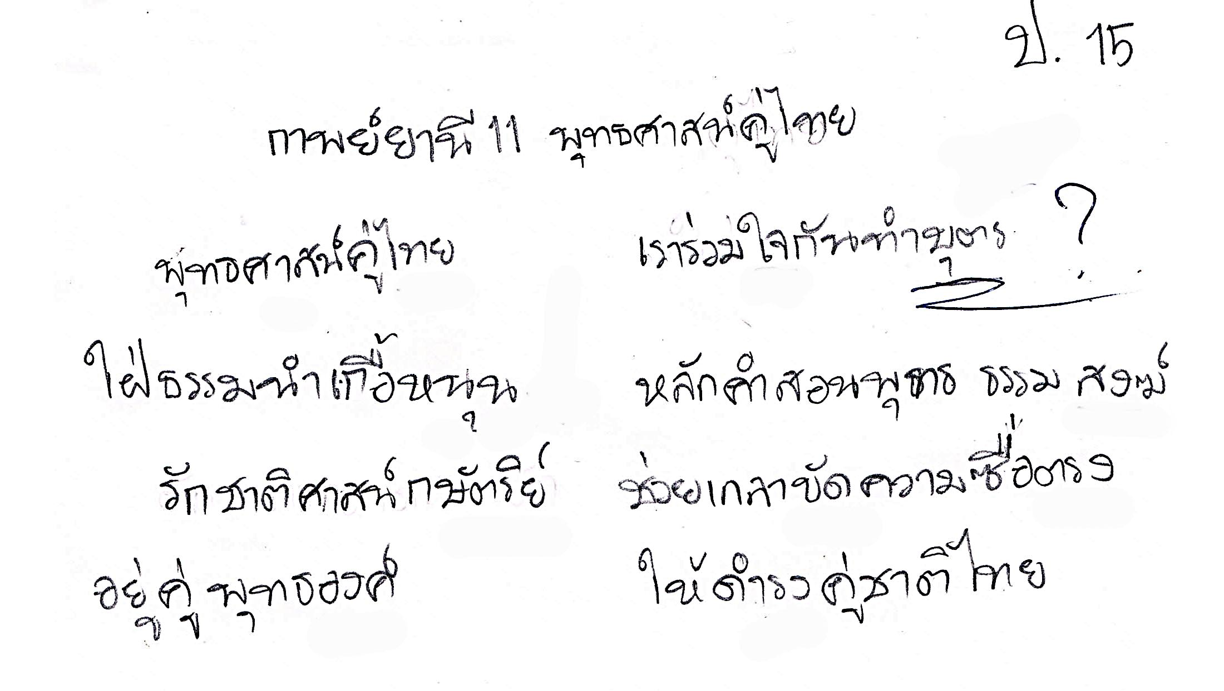

Slide 84
ด่านที่ ๗
มีสัมผัสซ้ำ
หักตำแหน่งละ ๒ คะแนน

Slide 85
สัมผัสซ้ำ แม้จะไม่ถือว่าผิดฉันทลักษณ์ แต่ก็เป็นข้อผิดพลาดในการแต่ง เพราะกรรมการจะหักคะแนนกลอนที่มีสัมผัสซ้ำ และทุกสนามการแข่งขัน กลอนที่มีสัมผัสซ้ำมักจะไม่ได้รางวัล
การสังเกตสัมผัสซ้ำ ให้ดูการออกเสียง (ฟังเสียง) เป็นสำคัญ

Slide 86
การบ้านมีทุกวัน ทำไม่ทันทุกเวลา ครูนั้นช่างสรรหา หลายวิชามีมากมาย
อังกฤษและคณิต ทุกชีวิตต้องสลาย เพราะงานมีมากมาย หนูต้องตายเพราะครูเอย

Slide 87
รักกันชาติมั่นคง ร่มดำรงความเป็นไทย
ภักดีแด่จอมไท ผู้ยิ่งใหญ่กลางใจชน
รักดินถิ่นอาศัย รักป่าไม้รักสายชล
รักฟ้ารักสายฝน รักท่วมท้นรักตัวเอง

Slide 88
ด่านที่ ๘
มีสัมผัสเลือน
หักตำแหน่งละ ๒ คะแนน

Slide 89
หมายถึง การรับสัมผัสในวรรคที่ ๒ หรือ วรรคที่ ๔ โดยรับที่คำที่ ๓ หรือ ๕ ตำแหน่งใดตำแหน่งหนึ่ง แต่ถ้ารับสัมผัสทั้งสองตำแหน่งพร้อมกันจะถือว่าเป็นสัมผัสเลือน

Slide 90
สัมผัสเลือน เกิดที่วรรคที่สอง ของกลอนสุภาพ
เมื่อไขว่คว้า ความฝัน อันเคว้งคว้าง
เหมือนเรือจ้าง อับปาง กลางสมุทร
คลื่นความทุกข์ รุกเร้า เข้ายื้อยุด
คลื่นมนุษย์ กลุ่มนี้ ต้องลี้ภัย

Slide 91
สัมผัสเลือน เกิดที่วรรคที่สี่ ของกลอนสุภาพ
ต่อให้คน ล้นฟ้า มาแหนแห่
ก็พ่ายแพ้ ต่อรัก ที่ทักถาม
เกิดที่นี่ เพื่อที่นี่ ไม่มีทราม
ใต้ฟ้างาม พ่อขุนราม สืบความดี

Slide 92
เมื่อสัมผัสเลือนเกิดขึ้นในจังหวะ
รับสัมผัส คำที่ ๓ กับคำที่ ๕ (หรือ ๖) พร้อมกัน
ดังนั้น
กลอนสี่ กาพย์ยานี ๑๑
อินทรวิเชียรฉันท์ ๑๑
จึงไม่มีสัมผัสเลือน

Slide 93
ความคิดและเนื้อหา
๔๐ คะแนน
แต่งตรงประเด็น ใช้หัวข้อที่กำหนดเป็นแกนเรื่อง
เสนอแนวคิดสร้างสรรค์ มีประโยชน์ต่อสังคม
เสนอแนวคิดแปลกใหม่ มีเหตุผล และในขอบเขตของหัวข้อ

Slide 94
กวีโวหาร
๔๐ คะแนน
เลือกใช้คำที่เหมาะสมแก่เนื้อหา และบริบท
เล่นสัมผัสอักษร สัมผัสสระ ทำให้คำไพเราะขึ้น
ใช้โวหารต่าง ๆ เช่น กล่าวเปรียบเทียบ ใช้สำนวน ใช้บุคลาธิษฐาน เป็นต้น

Slide 95
ฉันทลักษณ์และอักขรวิธี ๒๐ คะแนน | ความคิด และเนื้อหา ๔๐ คะแนน | กวีโวหาร ๔๐ คะแนน | คะแนนรวม ๑๐๐ คะแนน
ปัญหาของกรรมการ

Slide 96
คำถาม
๑. การกำหนดคำบังคับ เช่น มีคำบังคับ ๘ คำ หากใส่คำลงในคำประพันธ์ที่ประกวดไม่ครบ เช่น ขาดคำใดคำหนึ่ง กรรมการจะตรวจหรือไม่
๒. ในการประกวด ทำไมต้องมีคำบังคับ โหดไปไหม (ภาษาวัยรุ่นปัจจุบัน ใช้ว่า โหดสัส)

Slide 97
ข้อเสนอ เพื่อหาทางออก
๑. จำนวนบทที่ประกวดมากเกินไป เนื่องจากเด็กกดดัน ทำให้คุณภาพงานไม่ดีเท่าที่ควร ข้อเสนอ
กลอนสี่ ๔ บท (เท่าเดิม)
กาพย์ยานี ๖ บท
อินทรวิเชียรฉันท์ ๖ บท
๒. ตัดเกณฑ์ข้อ ๑ ฉันทลักษณ์และอักขรวิธี ข้อที่ว่า มีสัมผัสเลือน ออกไป เนื่องจากการประกวดทั้ง ๓ ชนิด ไม่มีเกณฑ์สัมผัสเลือนให้ตัดคะแนน

Slide 98
๓. ช่องให้คะแนน และใบให้คะแนนละเอียดเกินไป ทำให้กรรมการเสียเวลาในการลงคะแนน
เพราะโดยความเป็นจริงแล้ว กรรมการจะตัดสินในภาพรวม แล้วจึงมาใส่คะแนนทีหลัง
ทราบข่าวว่ากรรมการในระดับภาค ต้องอยู่เซ็นรับรองคะแนนถึงดึก แก้แล้วแก้อีก กรอกผิด กรอกถูก เป็นปัญหามาก
ข้อเสนอคือ ขอให้ใช้ใบคะแนนรวมเพียงใบเดียว ไม่ต้องมีใบ แยกกรรมการแต่ละคน

Slide 99
๔ หลังการประกวด ห้ามผู้เข้าประกวดนำสำเนาการประกวด หรือคัดลอกจากต้นฉับออกจากห้องประกวด
๕. เพิ่มลงในเกณฑ์ว่า การตัดสินของกรรมการถือเป็นที่สิ้นสุด
๖. ในระดับภาค ควรใช้กรรมการภายนอกร่วมด้วย เพื่อป้องกันปัญหาโรงเรียนเล็กชนะโรงเรียนใหญ่ แล้วโรงเรียนใหญ่ไม่ยอม บางครั้งก็สุมหัวฮั้วกัน

Slide 100
สวัสดี

